Slide 1
CUDA
Kyung Min Seo
2009. 6. 5
Notes:
2006 IEEE International Behavioral Modeling and Simulation Conference

Slide 2
CUDA
  Compute Unified Device Architecture
  GPU에서 수행하는 알고리즘을 코딩하는 데 있어서 C프로그래밍 언어를 사용할 수 있도록 하는 GPGPU
    GPGPU
      General-Purpose computing on Graphics Processing Units
      컴퓨터 그래픽스를 위한 계산만 다루는 GPU를 사용하여 CPU에 전통적으로 관리했던 응용 프로그램들의 계산을 수행하는 기술

Slide 3
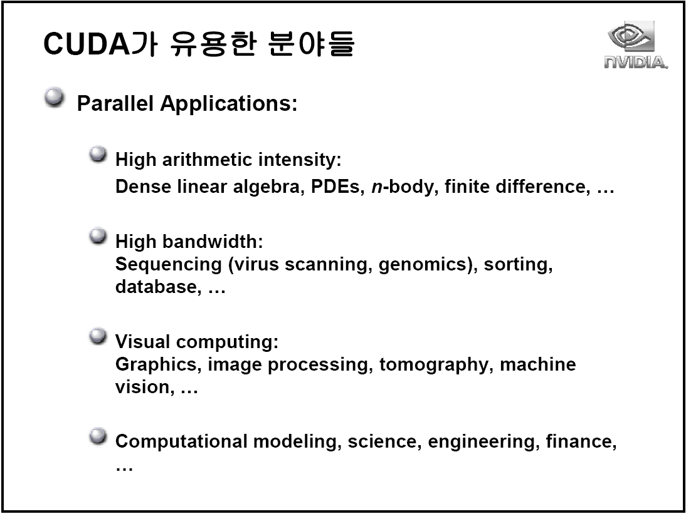

Slide 4
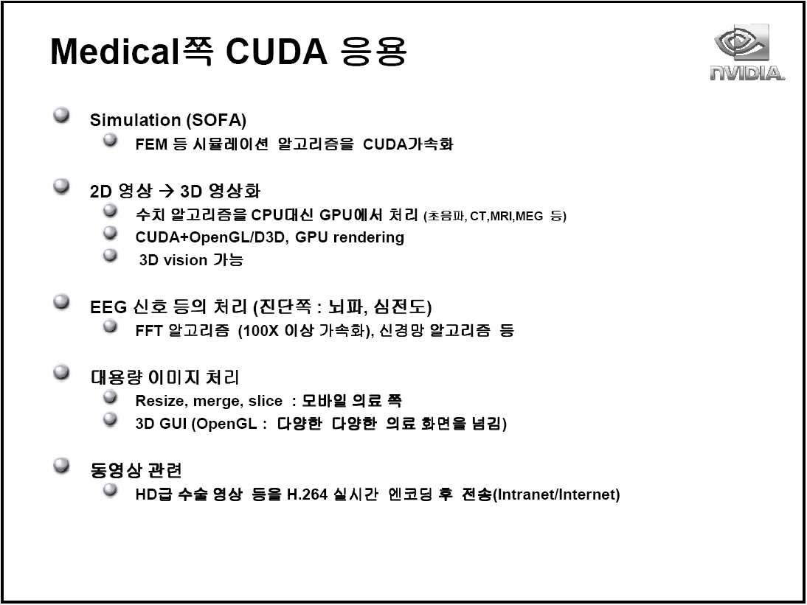

Slide 5
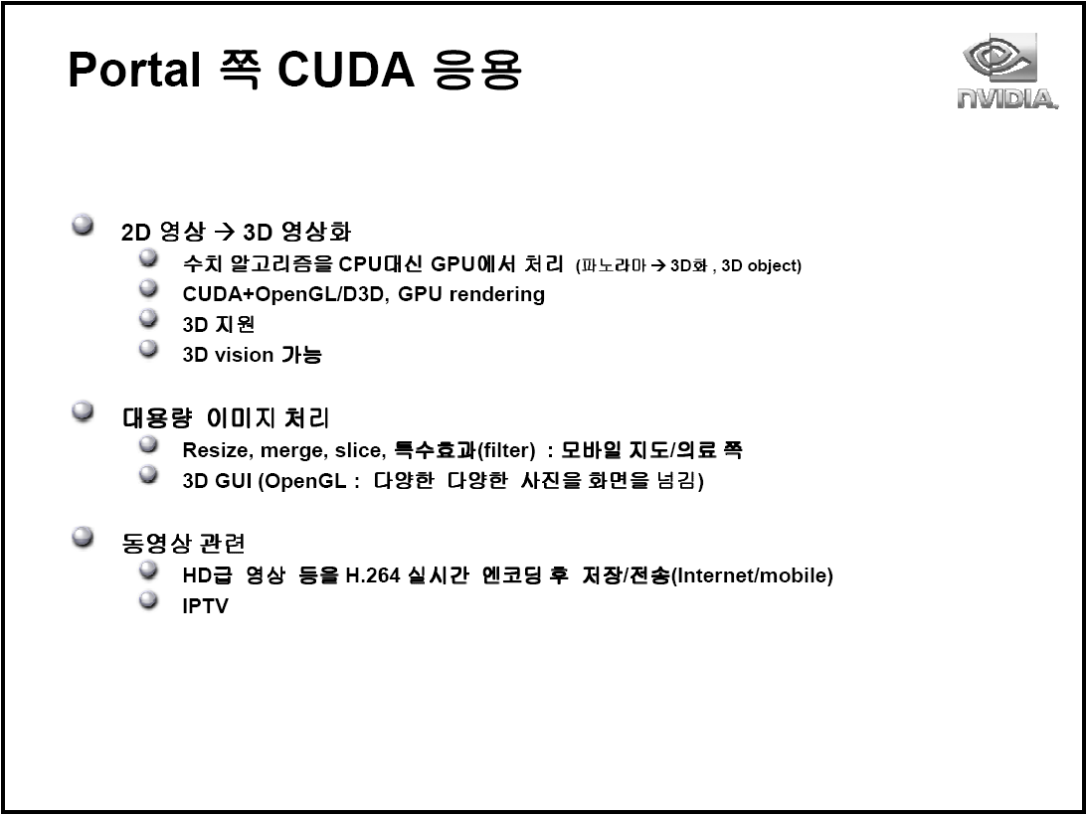

Slide 6
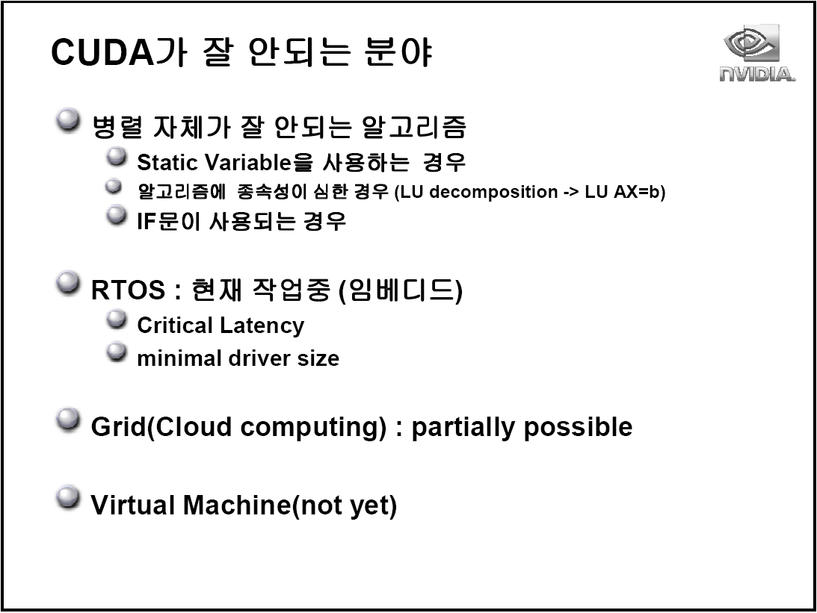

Slide 7
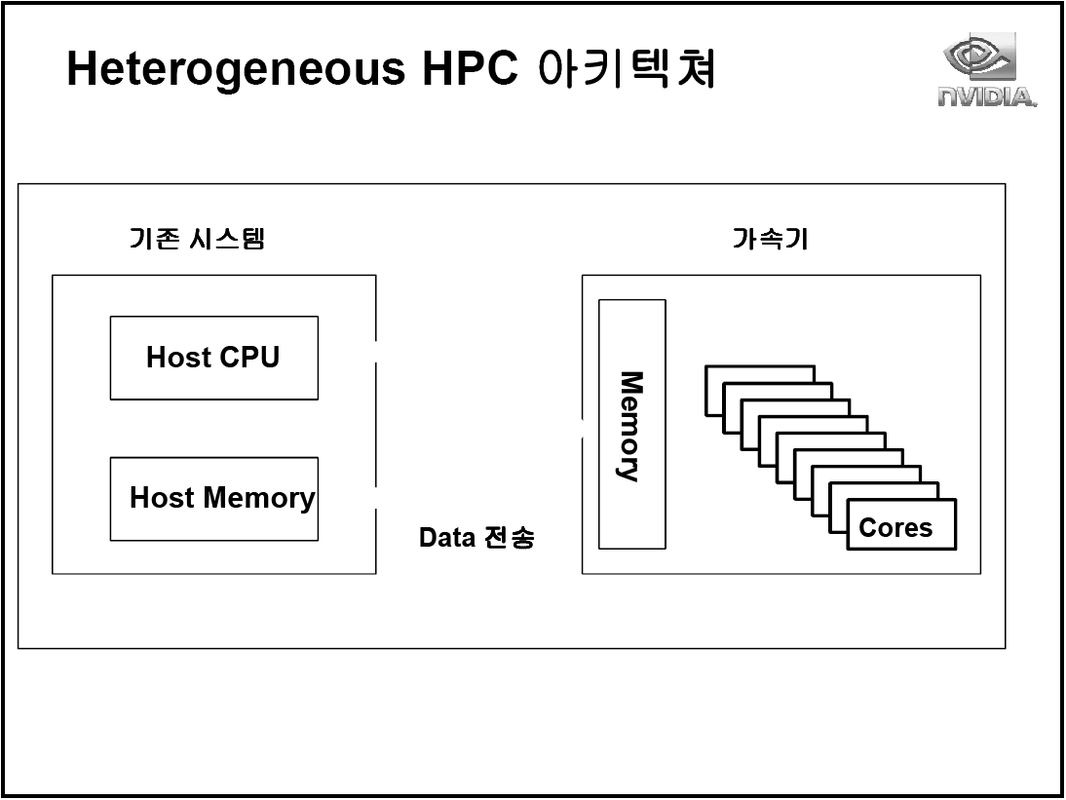
(High Performance Computing)

Slide 8
CUDA 인스톨
  스트림 처리 드라이버
  CUDA 툴킷 (컴파일러)
  CUDA SDK (example codes)
  다운로드
    http://kr.nvidia.com/object/cuda_get_kr.html

Slide 9
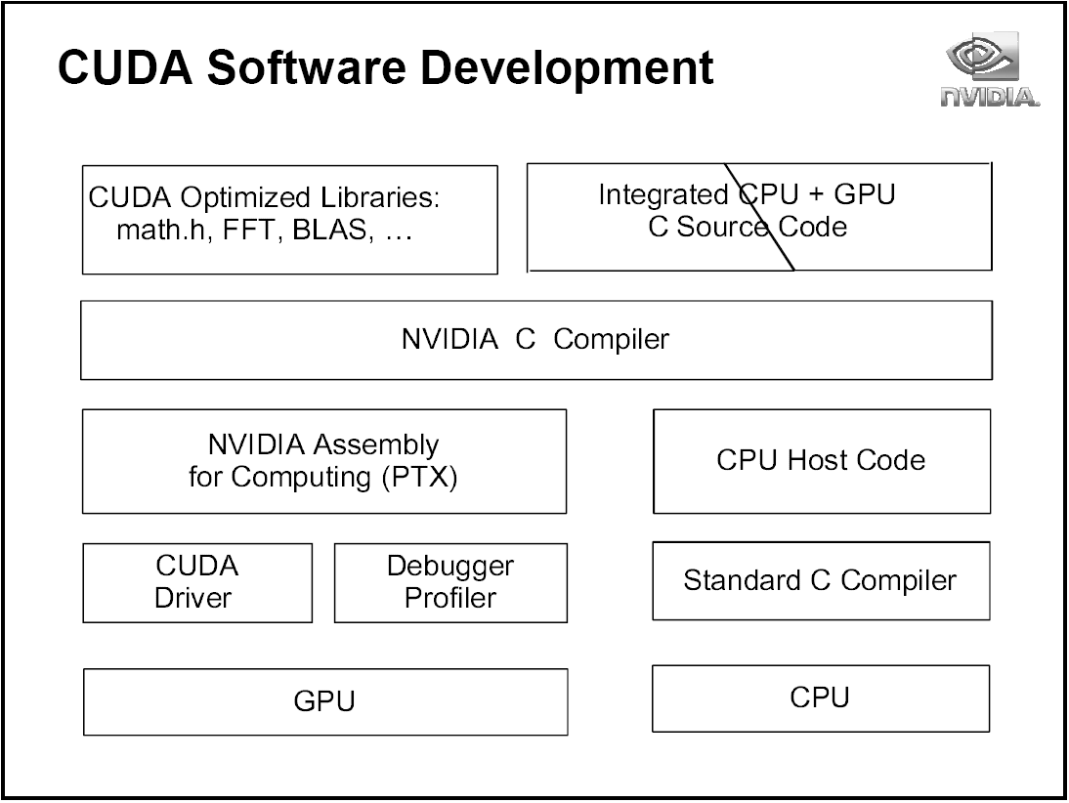
PTX : Parallel Thread Execution

Slide 10
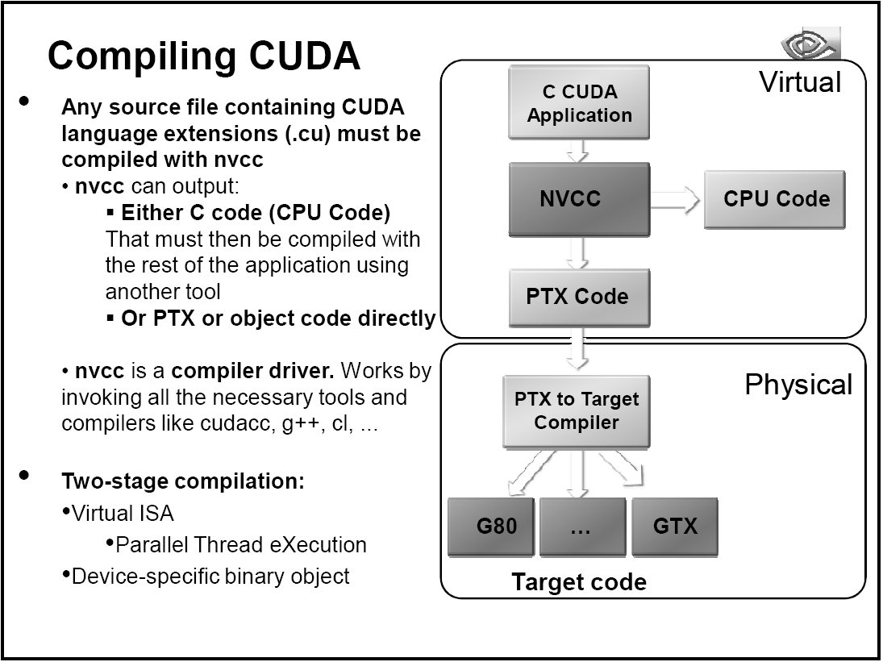

Slide 11
Visual Studio CUDA 세팅 방법
  http://blog.paran.com/mydevnote/32094967

Slide 12
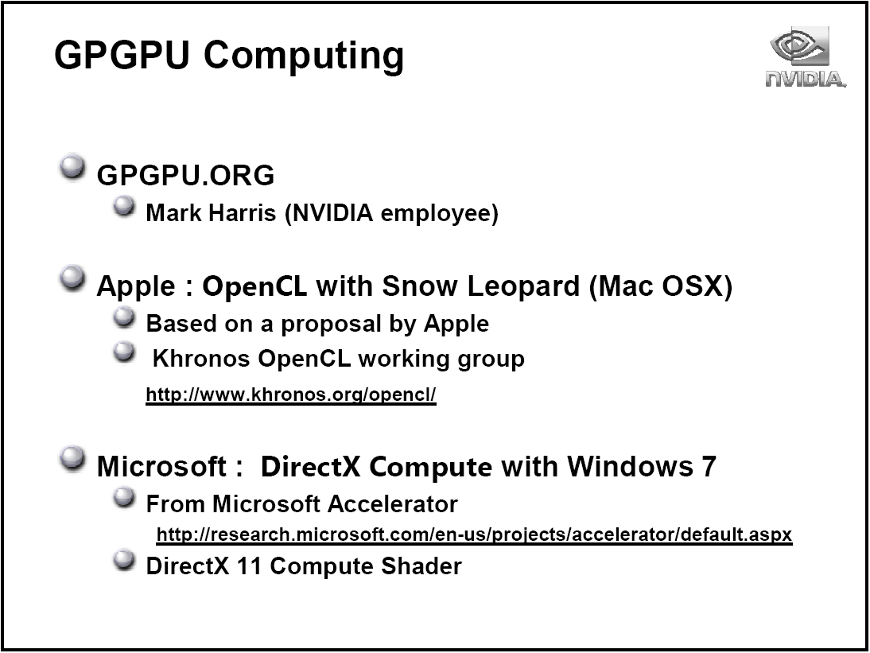
2002년 최초 제안

Slide 13
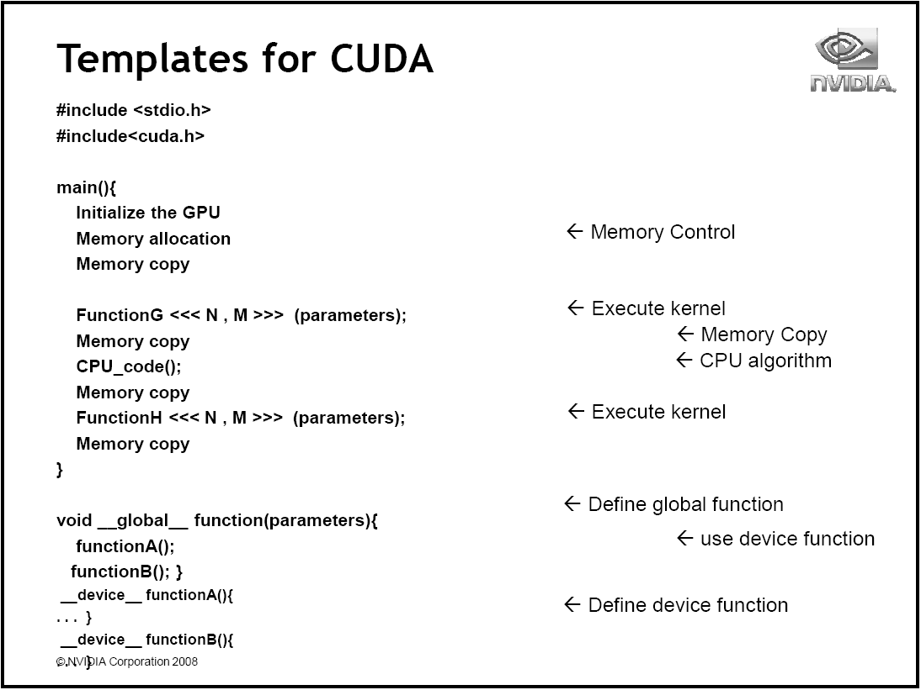

Slide 14
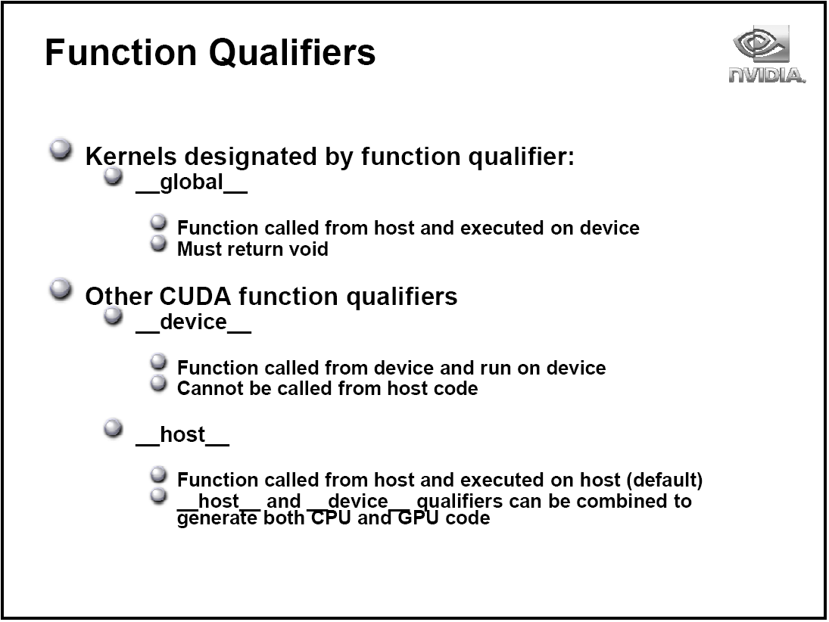

Slide 15
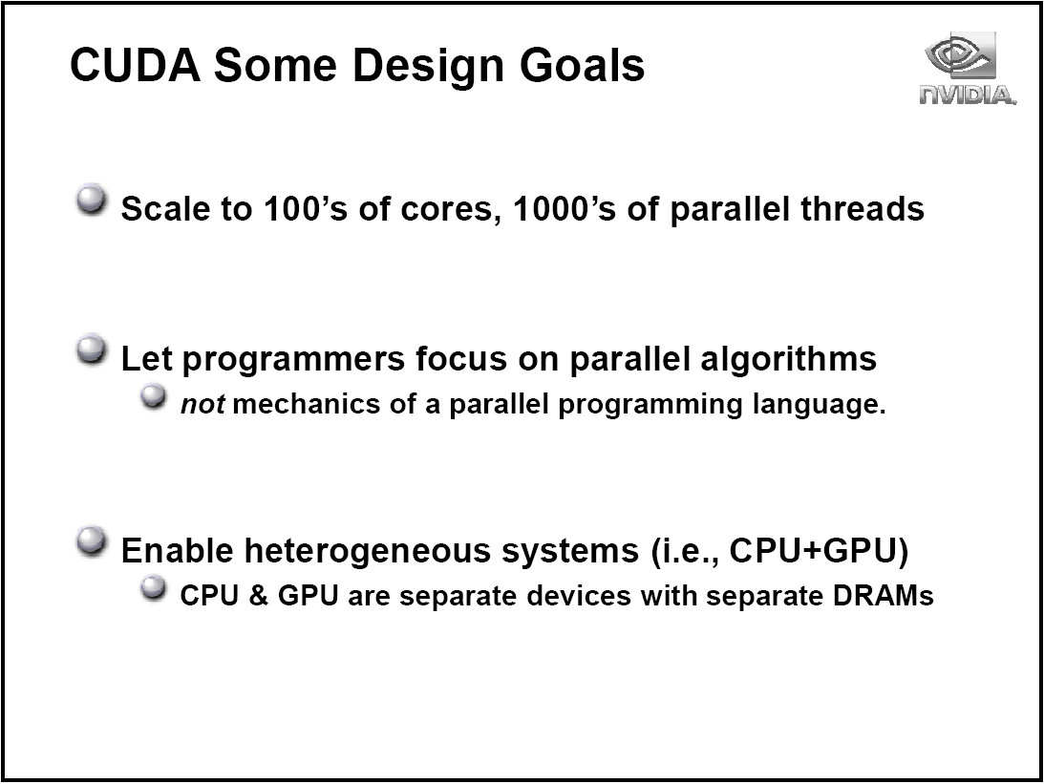

Slide 16
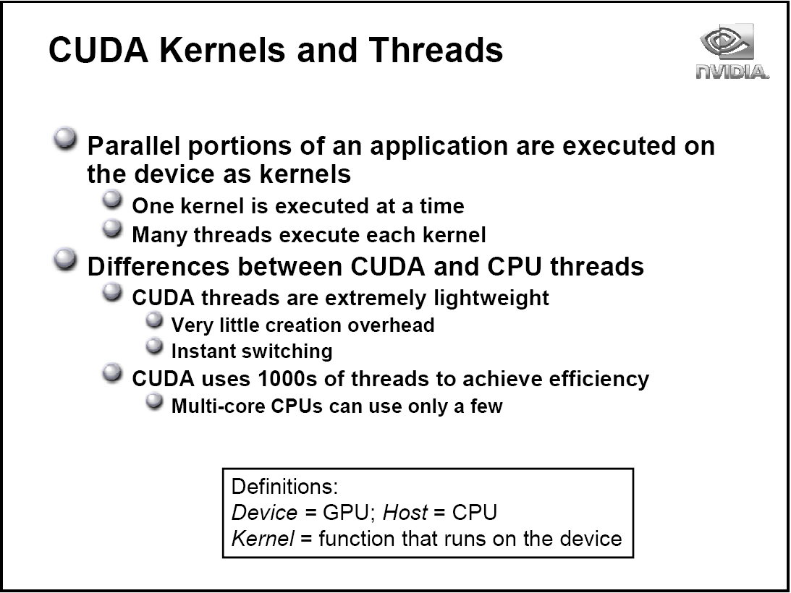

Slide 17
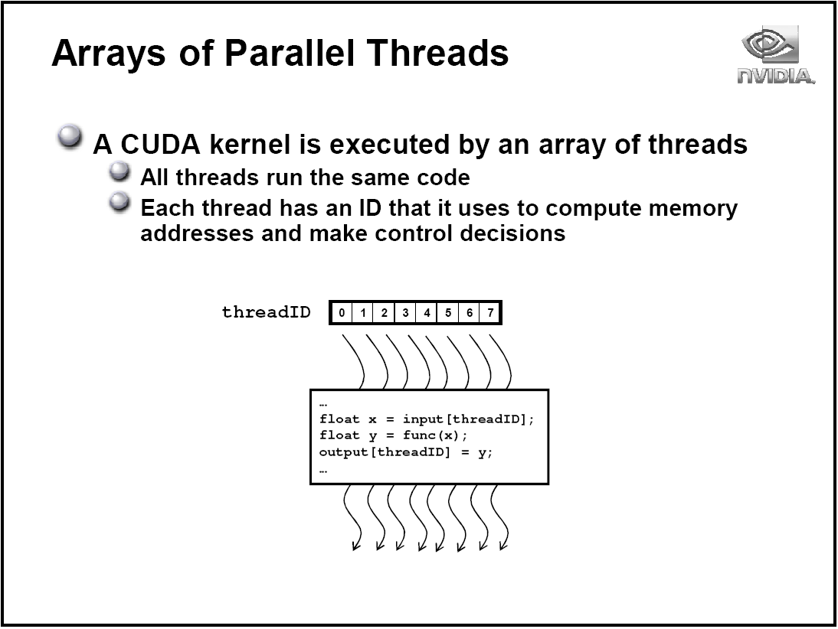

Slide 18
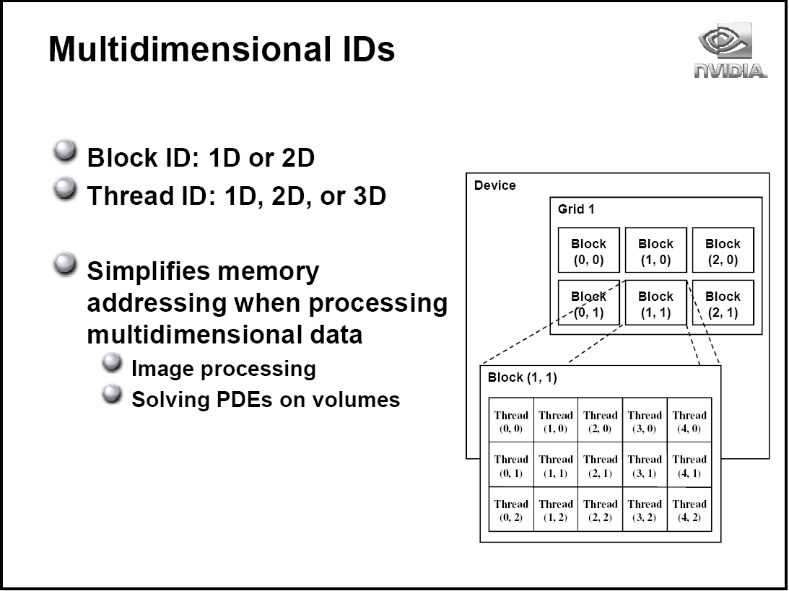

Slide 19
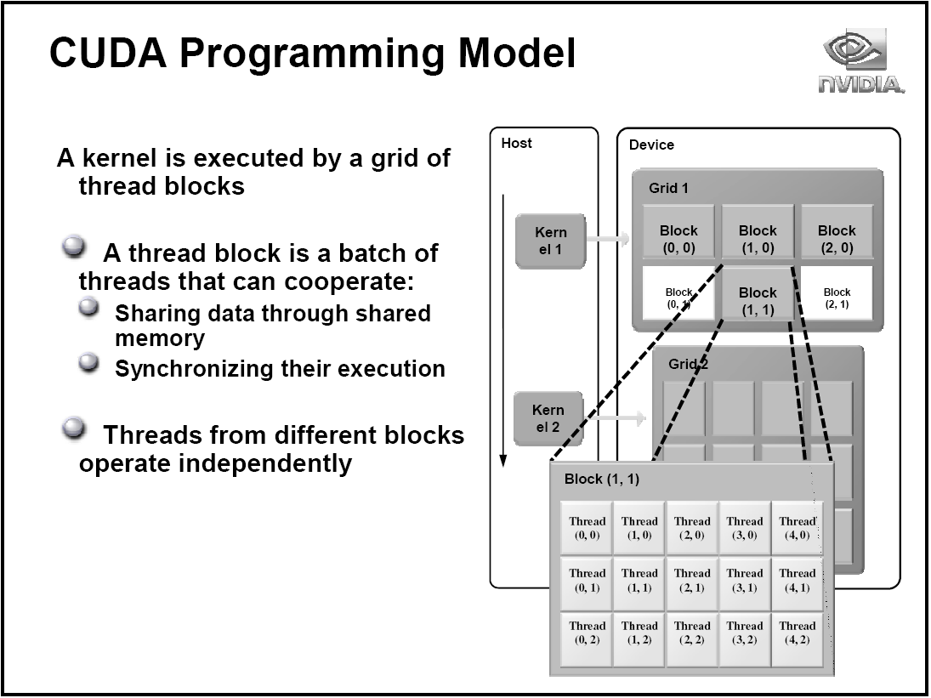

Slide 20
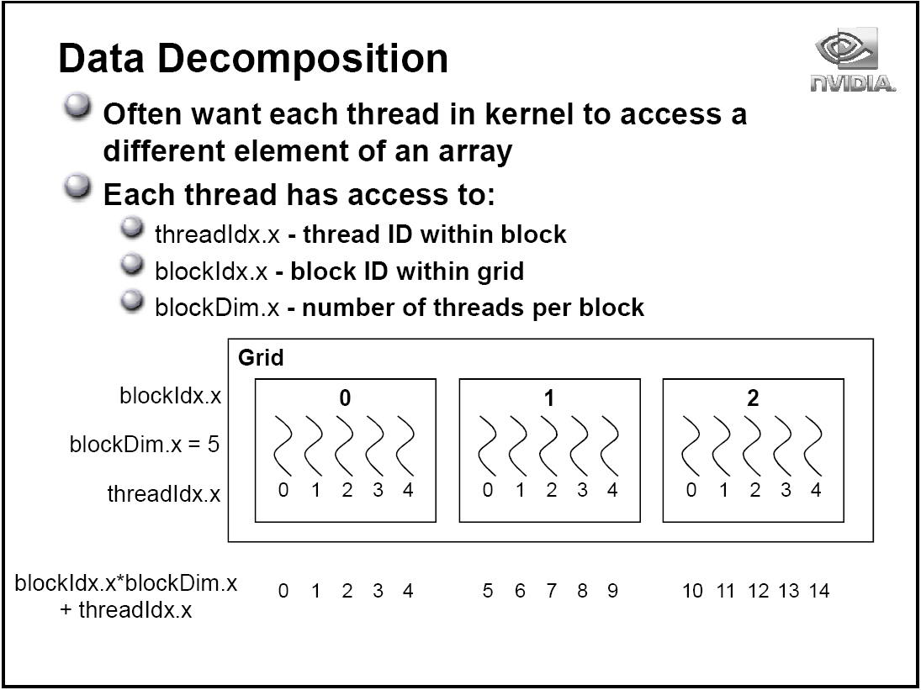

Slide 21
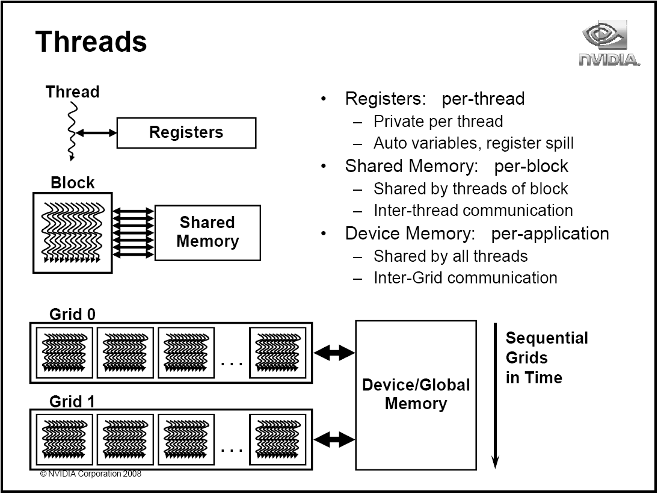

Slide 22
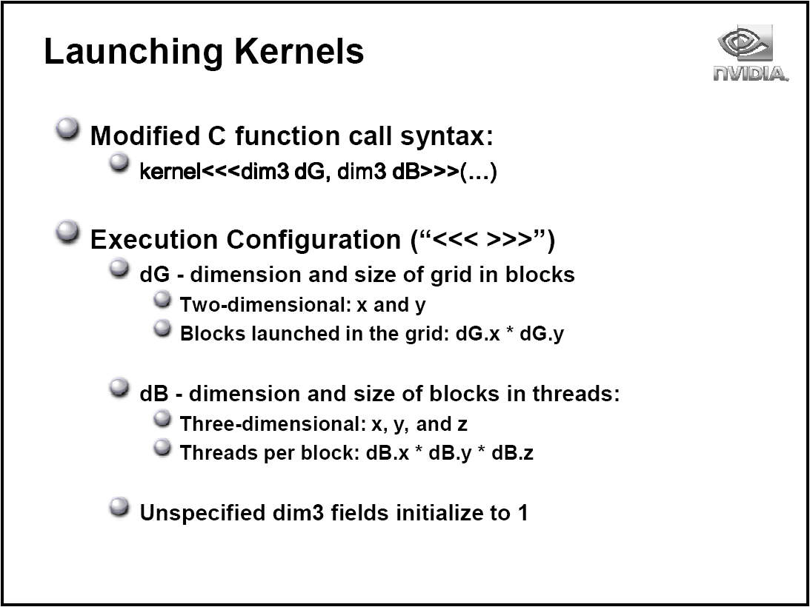

Slide 23
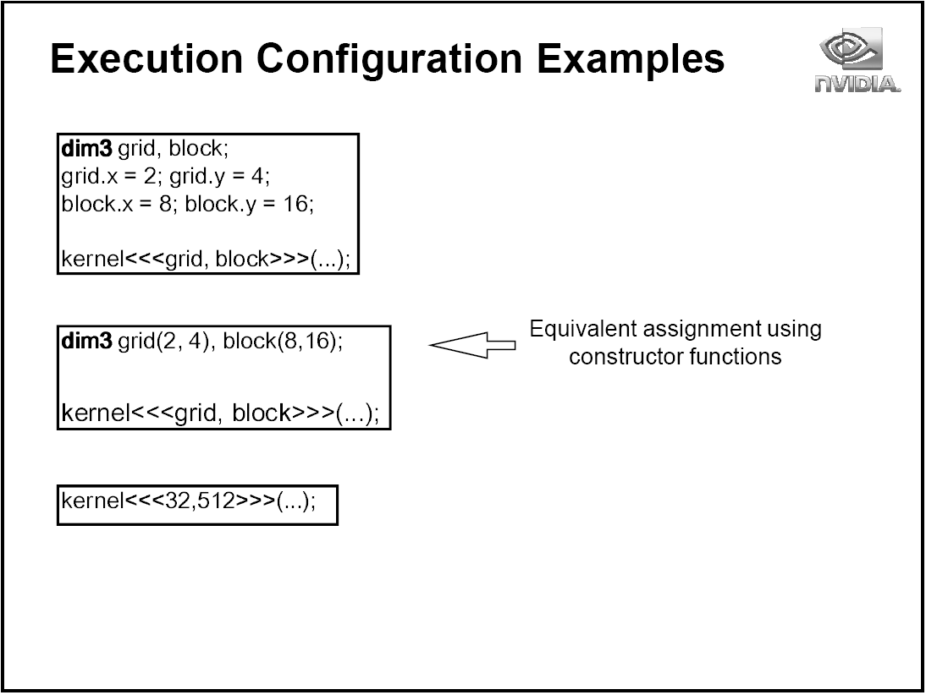

Slide 24
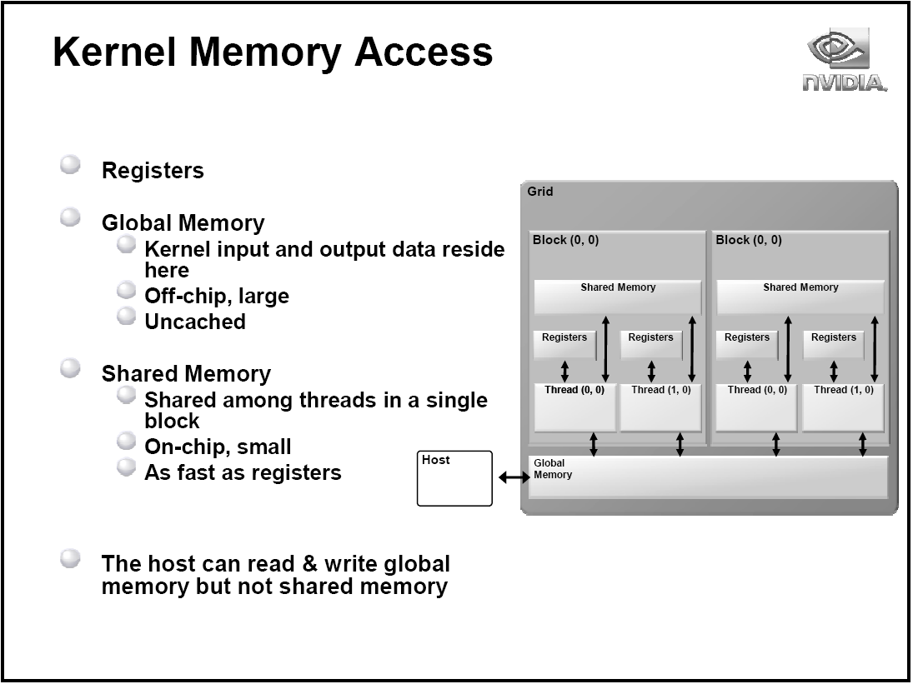

Slide 25
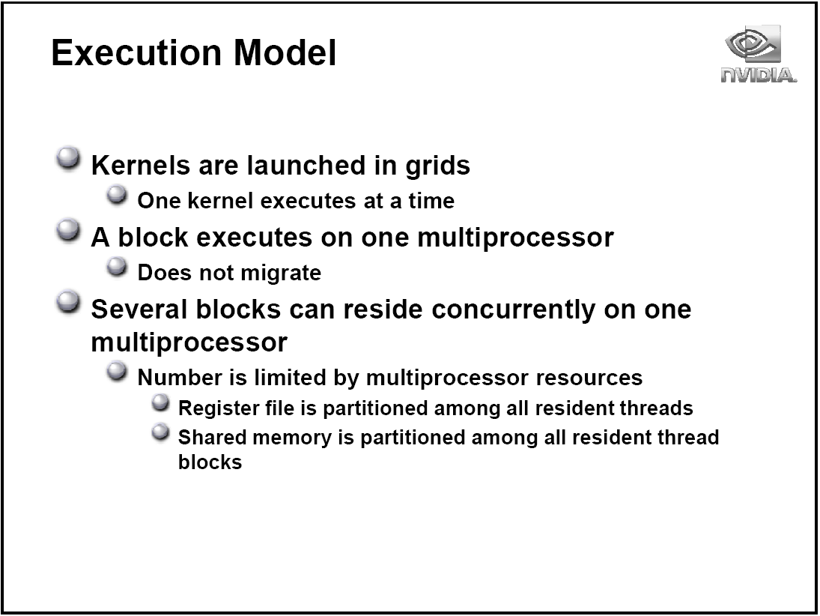

Slide 26
